Slide 1
За що «відповідальні» тварини в природі?
Я досліджую світ
3 клас
Тварини
Урок 76

Slide 2
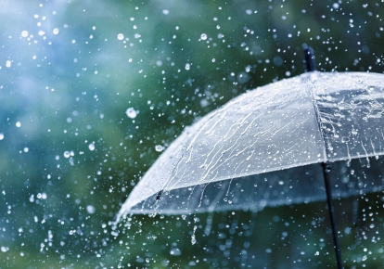
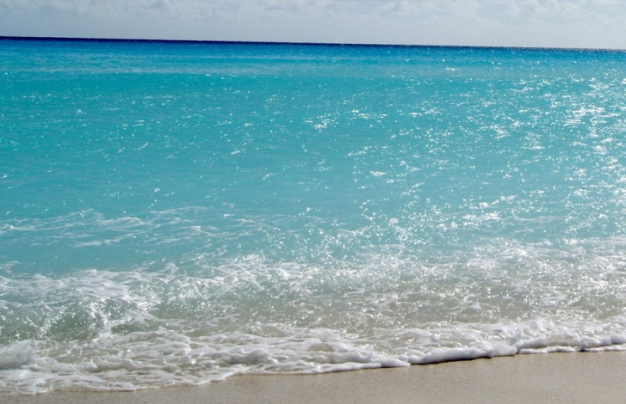
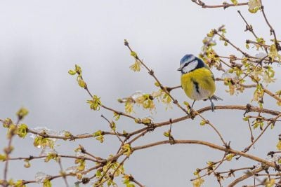
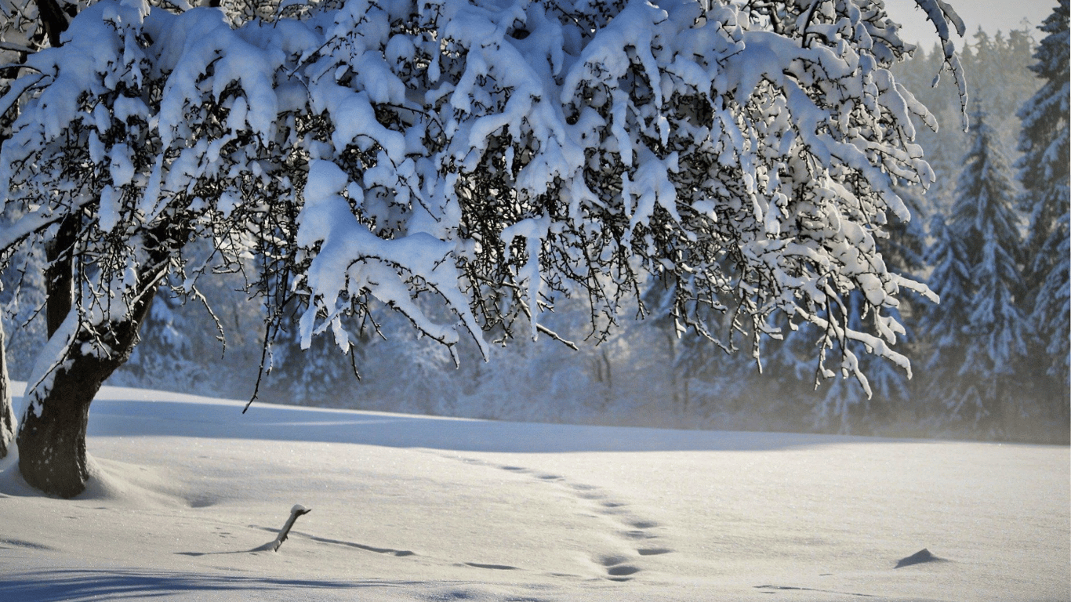
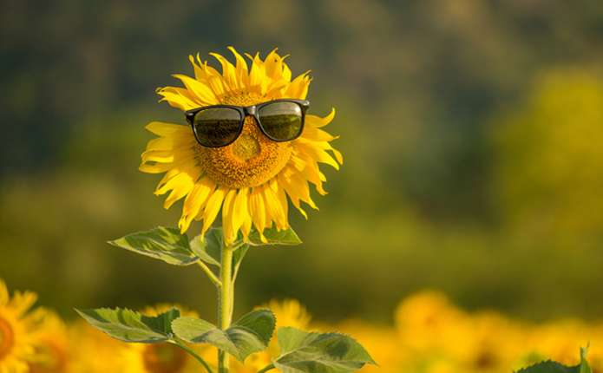
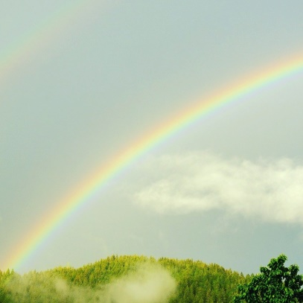
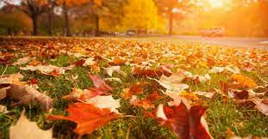
Емоційне налаштування на роботу
Виберіть світлину з явищем природи, яке виражає ваші емоції
Дощ
Хвильки на морі
Перші листочки
Сніг
Спека
Веселка
Листопад

Slide 3

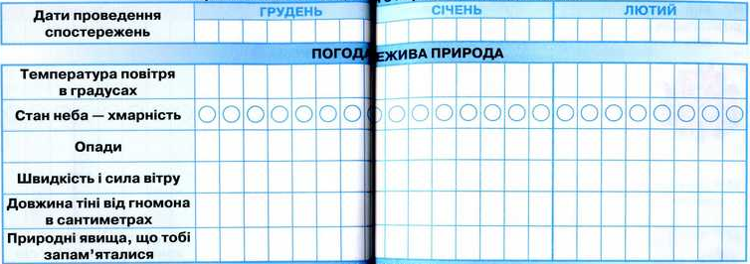
Вправа «Синоптик»
Яка зараз пора року?
Яке число місяця?
Який місяць року?
Який день тижня?
Запиши свої спостереження за неживою природою у календар спостережень
Зошит.
Сторінка
62-63

Slide 4

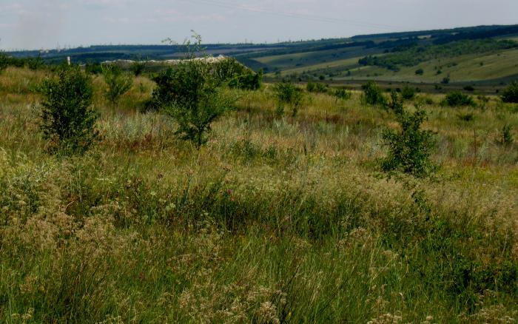
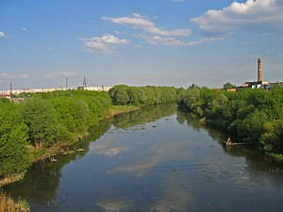
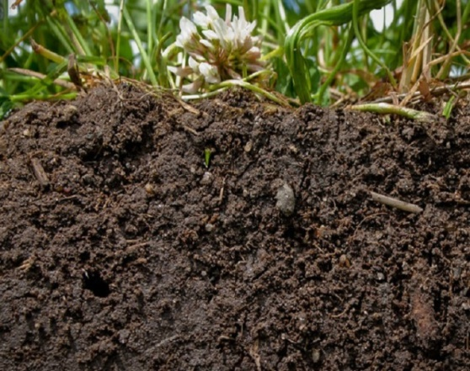
Пригадаймо
Які середовища існування опанували різні групи тварин.
Живі організми Землі населяють основні середовища існування:
наземно-повітряне
водне
ґрунт
Сьогодні на уроці ви дізнаєтеся, яке значення тварин у природі.

Slide 5
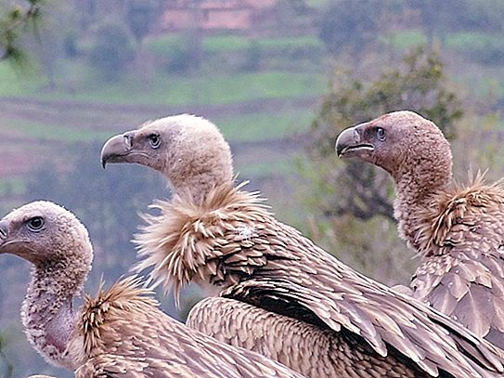
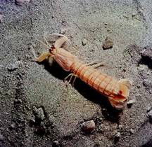
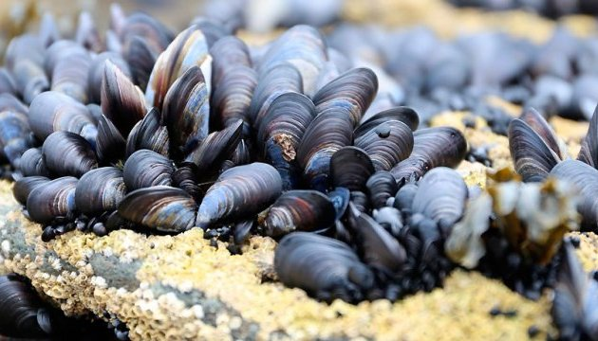
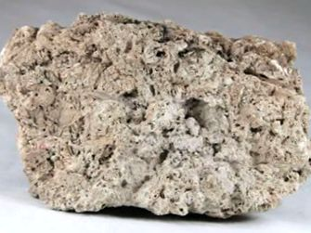
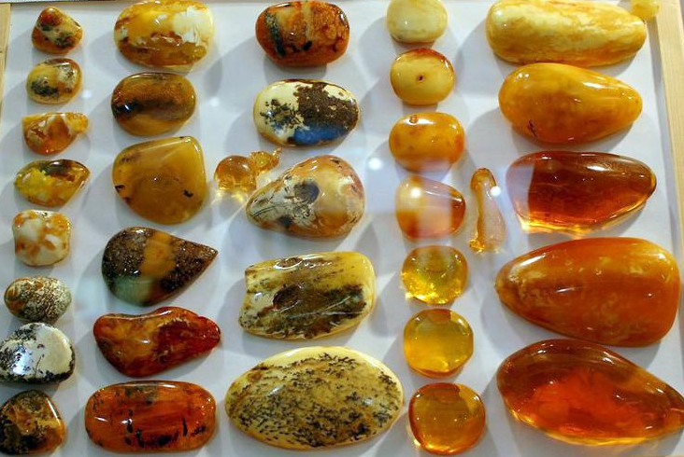
Є живі організми мікроскопічних розмірів. Ми можемо побачити результат їхньої праці
Цікаво, що
Є птахи, що живуть високо в горах
Є тварини, що живуть у найглибших западинах Світового океану

Slide 6
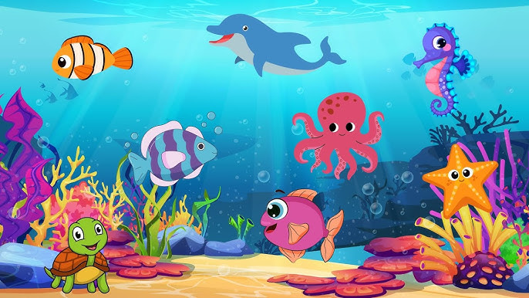
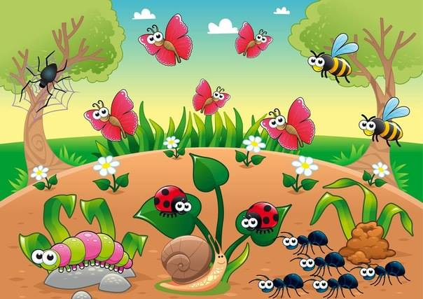
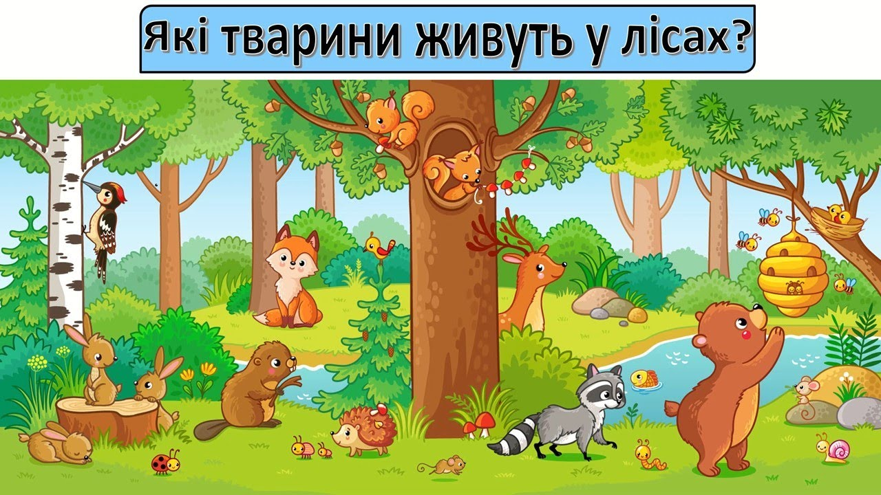
Тварини – невіддільна частина живої природи. Вони забезпечують її цілісність.
Підручник.
Сторінка
110

Slide 7
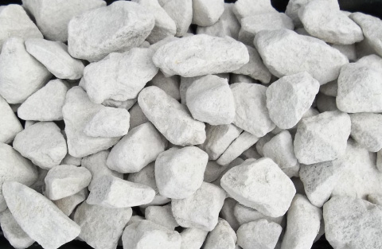
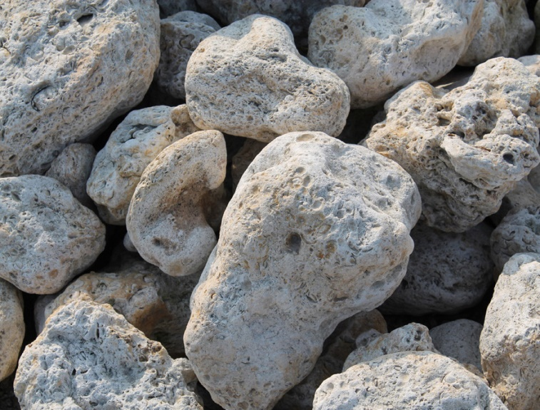
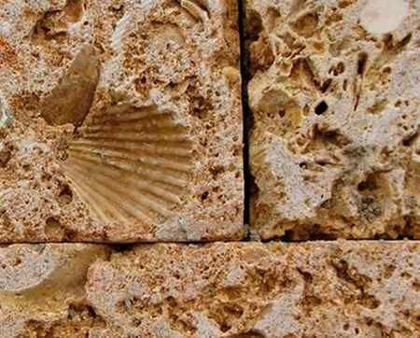
1. Завдяки тваринам утворилися гірські породи і корисні копалини
крейда вапняк черепашник
— будівельні матеріали.
Підручник.
Сторінка
110

Slide 8
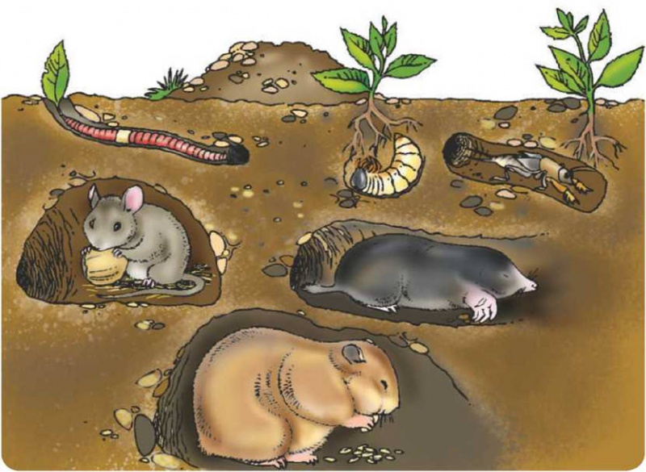
2. Важко переоцінити значення тварин, зокрема дощових черв’яків, в утворенні ґрунту — родючого шару землі.
Підручник.
Сторінка
110

Slide 9
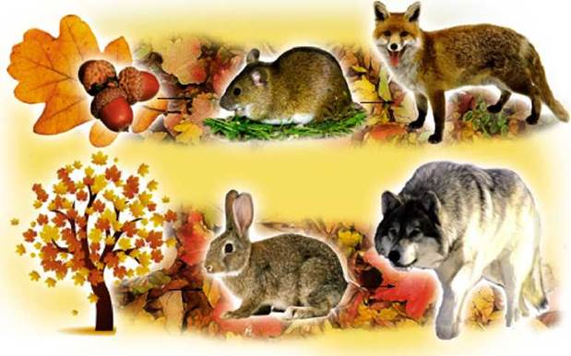
3. Тварини – важлива ланка ланцюгів живлення, що об’єднують між собою неживу й живу природу: рослин і тварин — рослиноїдних, хижих і всеїдних
Підручник.
Сторінка
110

Slide 10
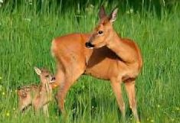
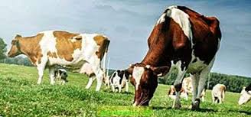
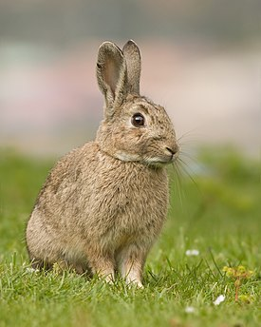
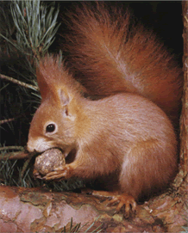
4. Рослиноїдні тварини регулюють чисельність рослин
Підручник.
Сторінка
110

Slide 11
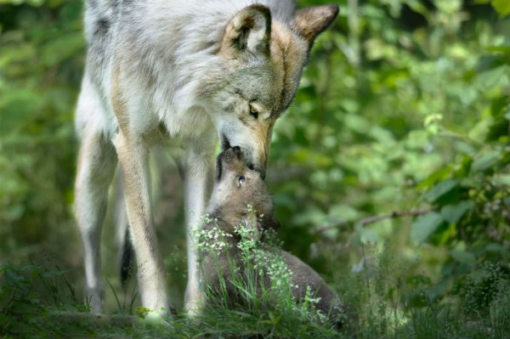
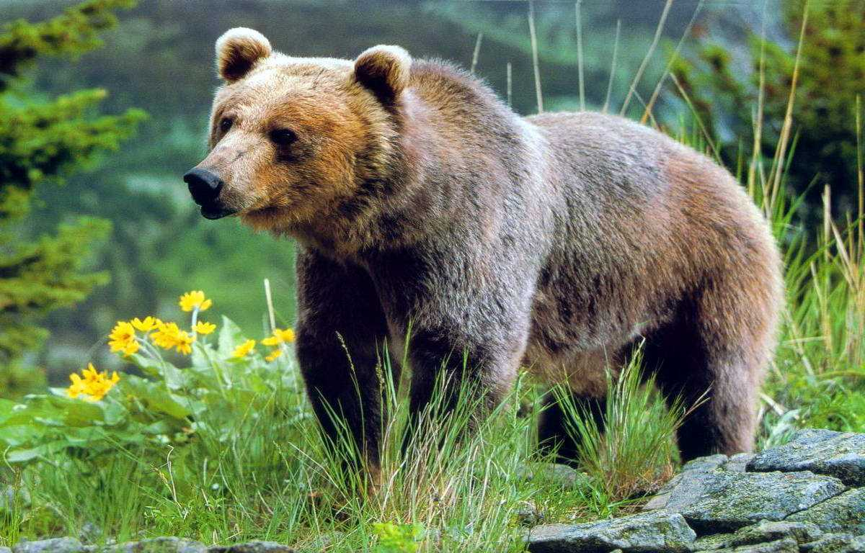
А хижаки, полюючи на хворих і ослаблених тварин, обмежують поширення хвороб.
Підручник.
Сторінка
110

Slide 12
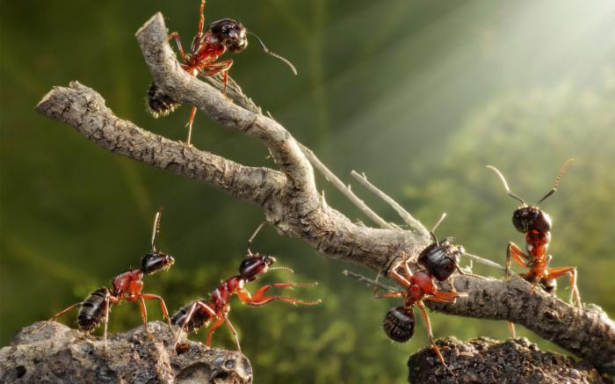
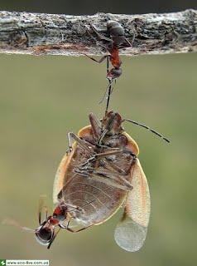
5. Усеїдні і хижі тварини — санітари довкілля, очищують та оздоровлюють навколишнє середовище.
Підручник.
Сторінка
110

Slide 13
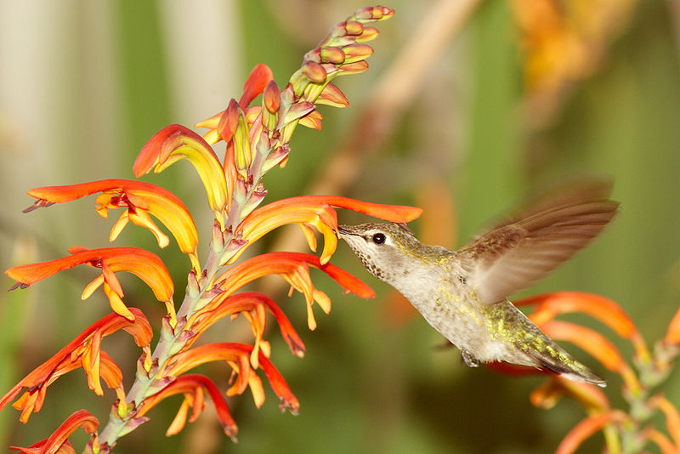
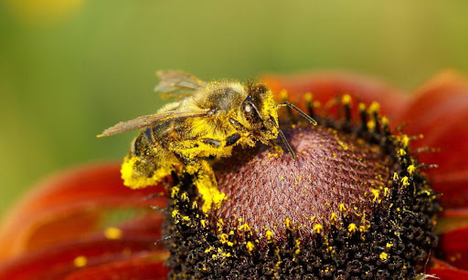
6. Тварини запилюють квіткові рослини, унаслідок чого утворюються плоди й насіння.
Підручник.
Сторінка
110

Slide 14
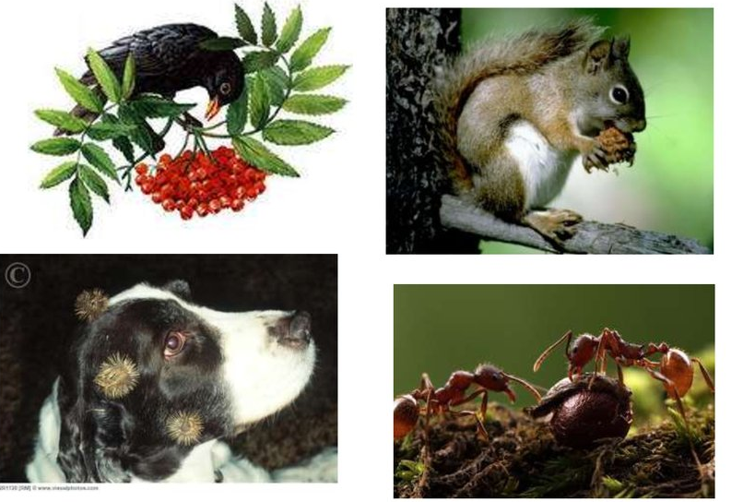
7. Тварини поширюють плоди й насіння в природі, забезпечуючи існування рослинного світу на Землі
Підручник.
Сторінка
111

Slide 15
Висновок
Між рослинами й тваринами в природі існує нерозривний взаємозв´язок

Slide 16




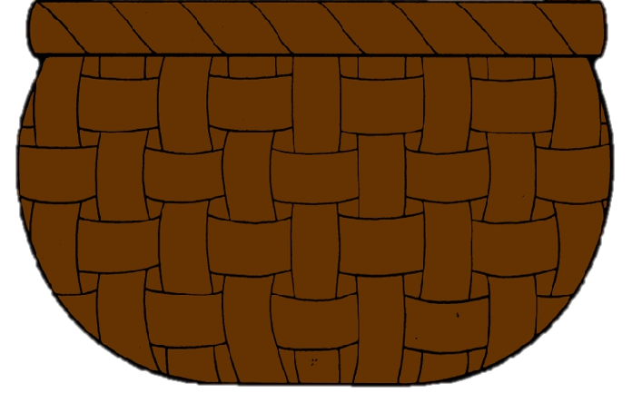
Кошик запитань
Як тварини «налагоджують» взаємозв’язки між неживою природою та іншими живими істотами?
Пофантазуйте й уявіть, що на Землі не стало тварин. Які наслідки це мало б для природи?
Підручник.
Сторінка
111

Slide 17
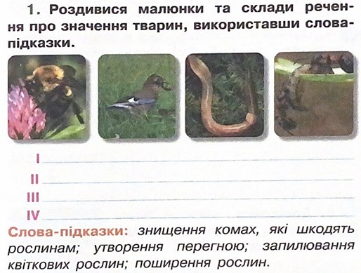
Робота в зошиті
Запилювання квіткових рослин.
Поширення рослин.
Утворення перегною.
Знищення комах, які шкодять рослинам
Частина 2 Сторінка
29

Slide 18
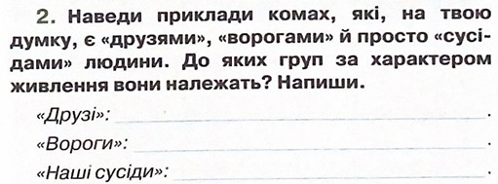
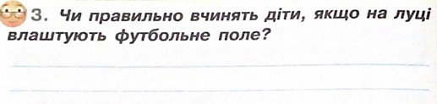
Робота в зошиті
Домашнє завдання
Стор. 110-111 читати, в зошиті завдання до ур 76.
Бджоли – рослиноїдні,
сонечко – хижак
Попелиця – рослиноїдна,
таргани – всеїдні
Мурахи – всеїдні,
метелик – рослино-їдний
Ні. Лука – це природне середовище, яке населяють різноманітні живі організми.
Частина 2 Сторінка
29-30

Slide 19













Рефлексія «Загадкові листи»
Вибери лист, який ти хочеш відкрити
(щоби відкрити лист, натисніть на нього)
Сьогодні
на уроці
я навчився/
навчилася…
На уроці
я запам’ятав/
запам’ятала…
Найкраще
мені вдалося…
Урок
завершую з настроєм…
Найбільше
мені сподобалося…
Труднощі виникали…

